Slide 1

Свежий вызов
Акселератор
АгроТехноУнивер. Осень 2023
Наставник: Ренёва Юлия Анатольевна
Технологическое направление:
Биомедицинские и ветеринарные технологии.

Slide 2
Пользователь и его проблема
Веганы и экологически осознанные потребители
ХОТЯТ
исключить мясо и рыбу из своего рациона и выбирают
продукты из растительного сырья в целях заботы об окружающей среде и уменьшения негативного влияния на климат
НО
не всегда есть возможность их приобрести в силу отсутствия альтернативы и высокой цены на эти продукты

Slide 3
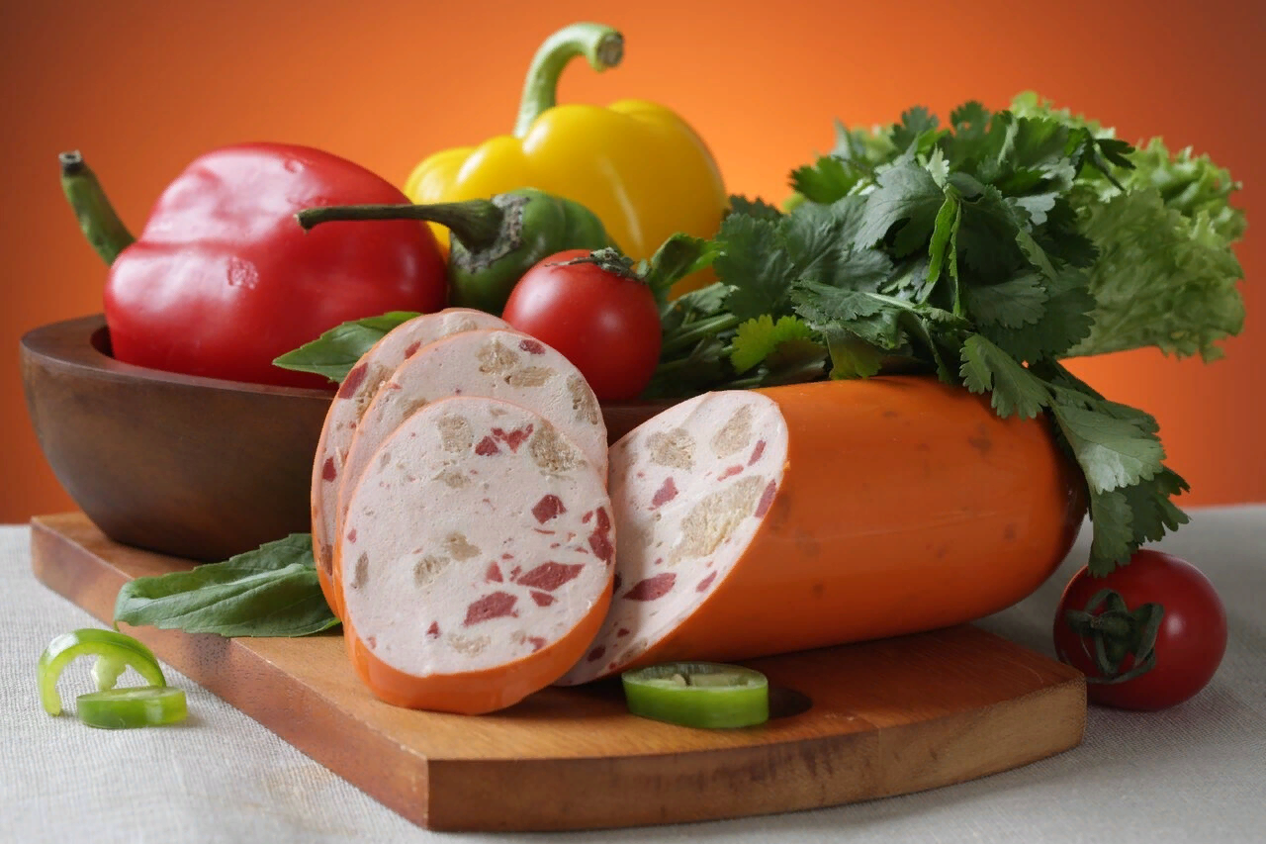
Решение
Разработка нового продукта на основе растительного сырья, который будет функциональным продуктом для веганов, вкус которого максимально приближен к вкусу мясного сырья, а также снижать нагрузку на экологическую обстановку.

Slide 4
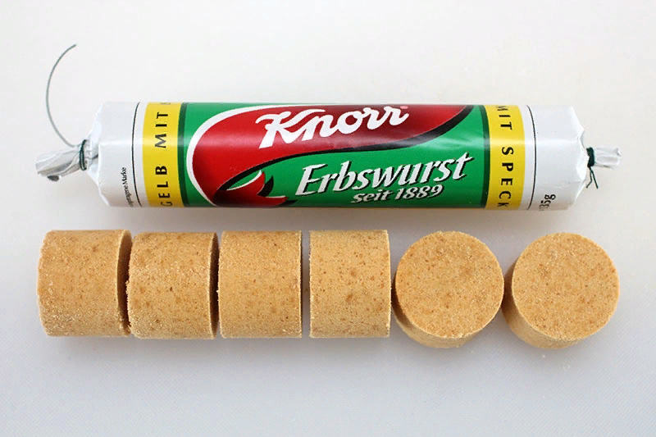
Аналоги решения
Соевая, Гороховая колбаса
Наш продукт будет отличаться:
Не имеет характерного специфического вкуса и запаха
Простота производства
Сырьё дешевле и доступнее

Slide 5
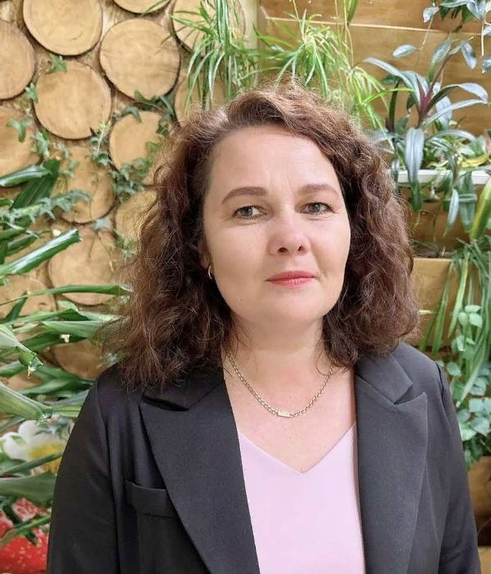
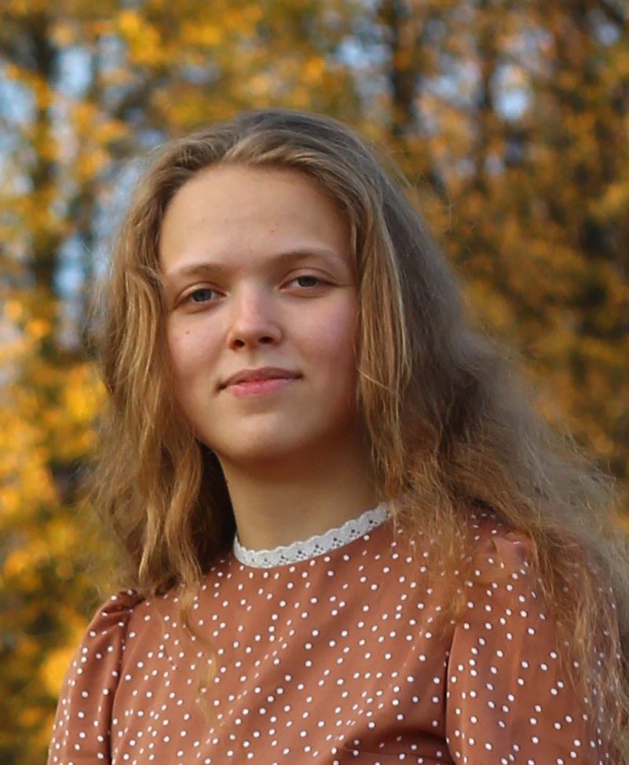
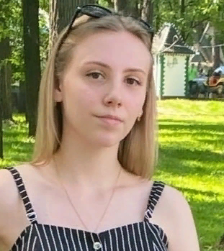
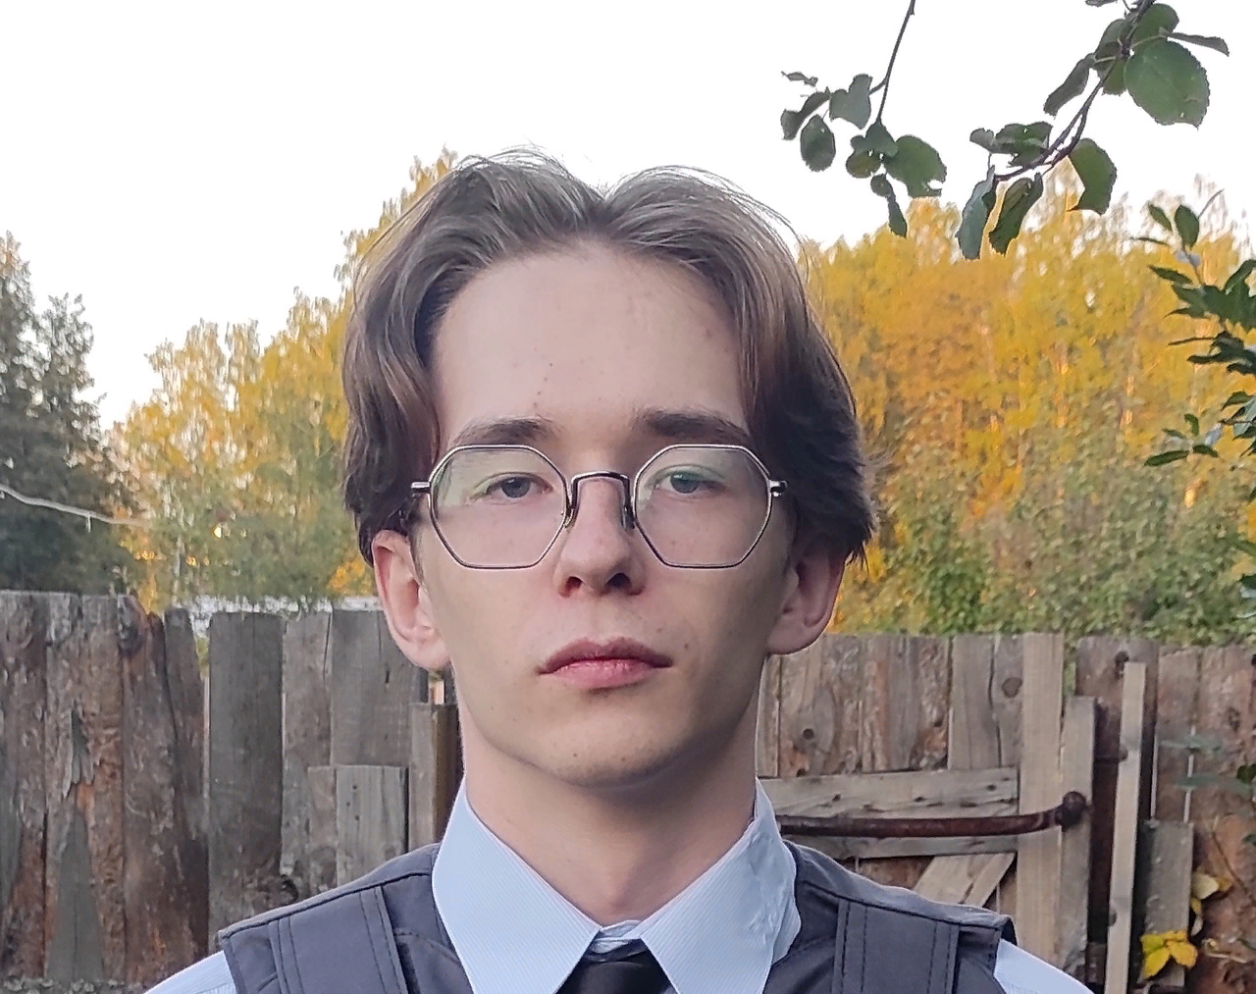
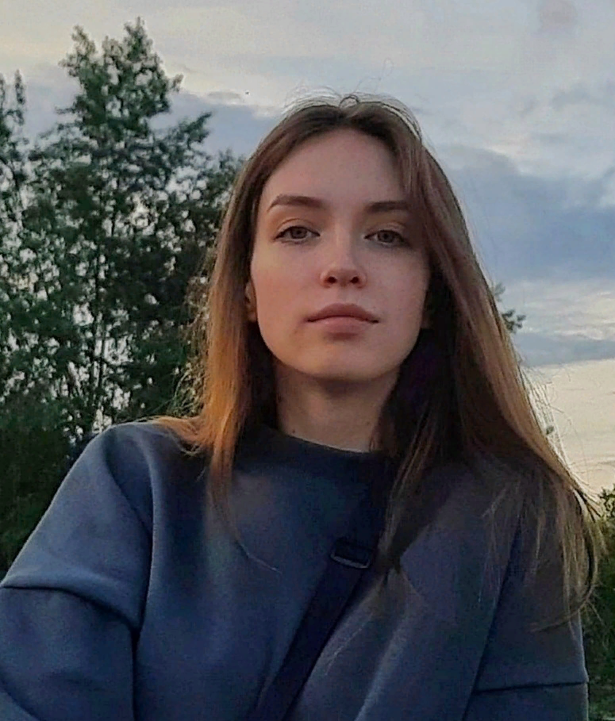

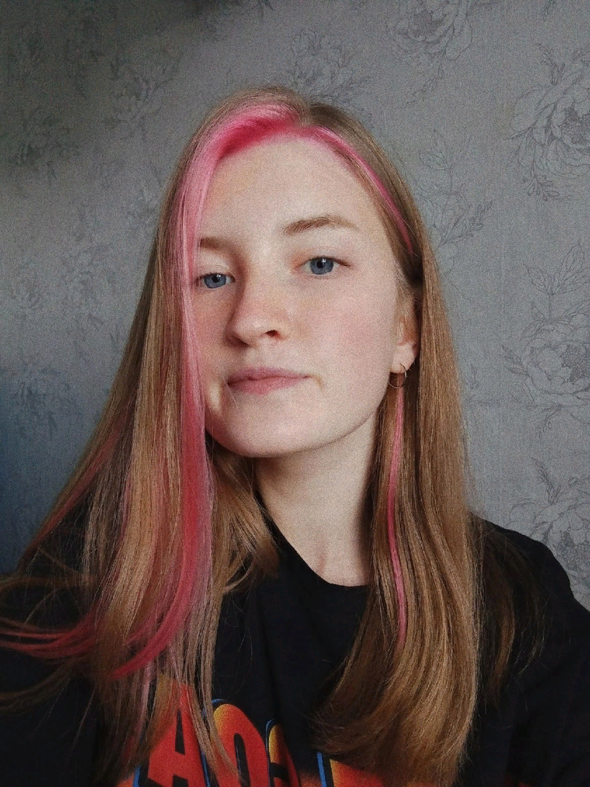

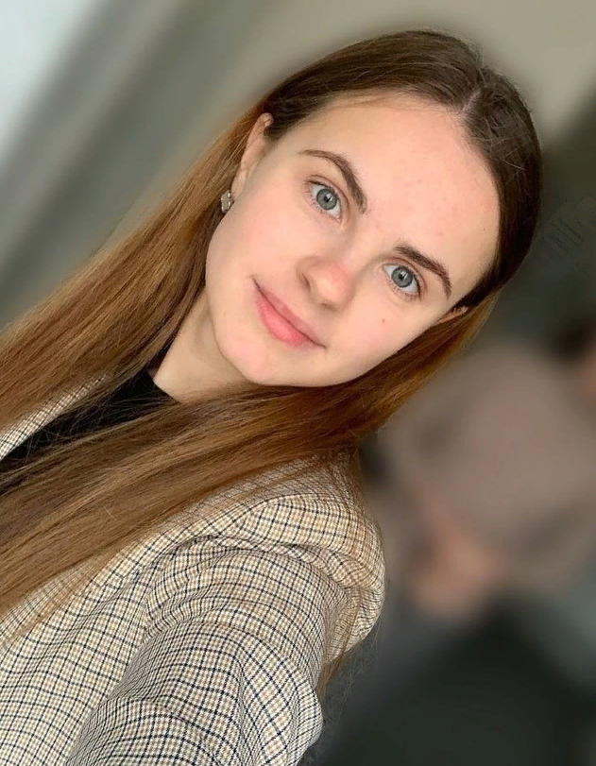
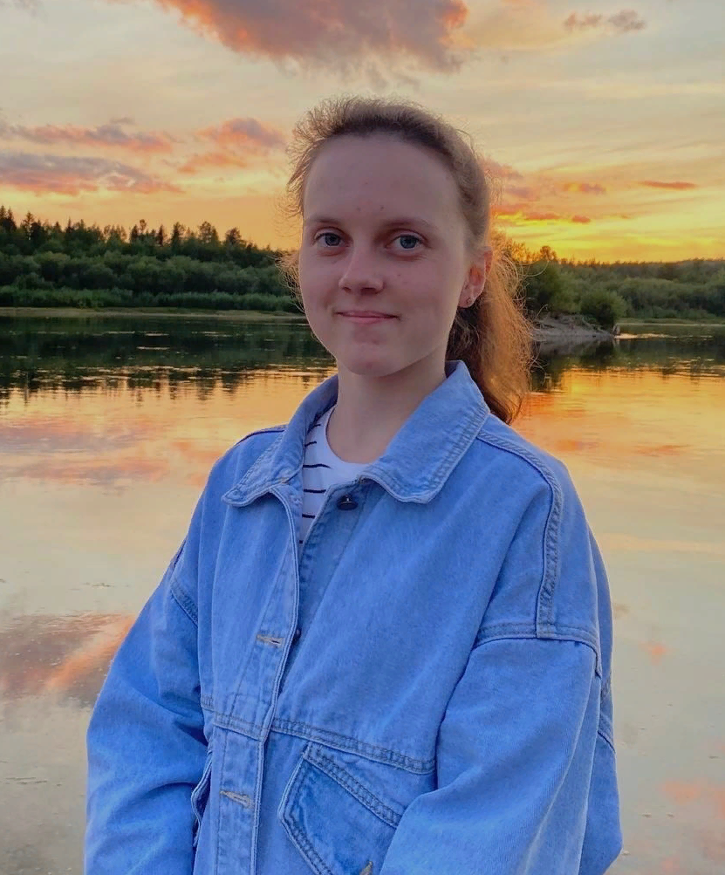
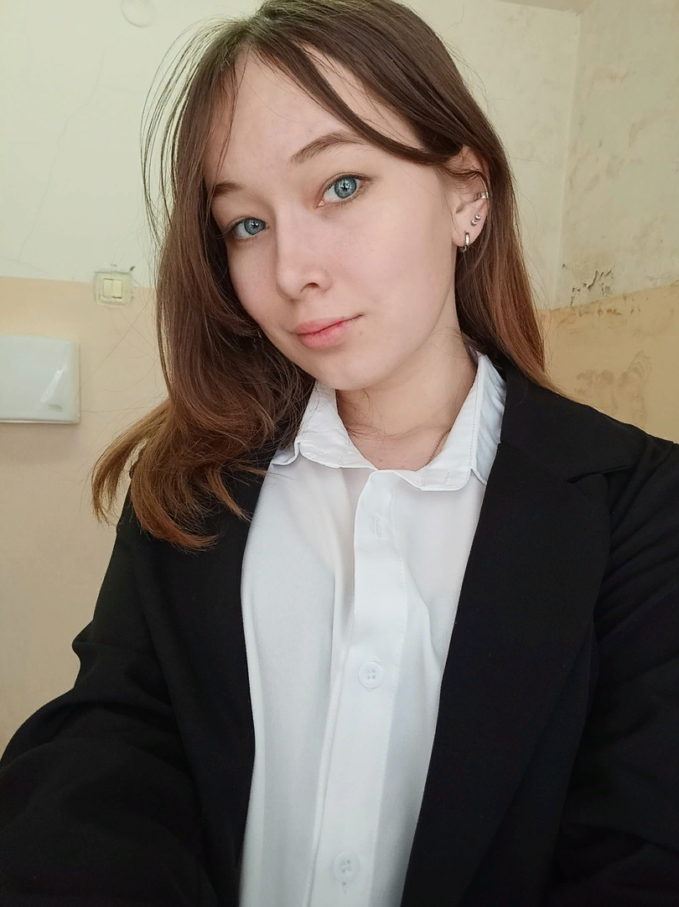
Команда
Ренёва Юлия Анатольевна - Наставник
Путикова Полина - Лидер
Ракинцева Ксения - Интегратор
Найданов Григорий - Администратор
Осокор Юлия - Производитель
Погорелова Эмма - Производитель
Блинова Мария - Производитель
Дмитриева Ксения -Производитель
Самосадкина Мария -Производитель
Пестова Елизавета -Производитель
Бакунова Эмилия - Производитель

Slide 6
Вопросы к экспертам
Стоит ли проводить анализ предлагаемого продукта, как альтернатива мясному продукту?
Какие рынки сбыта посоветуете для внедрения нашего продукта?

